Slide 1
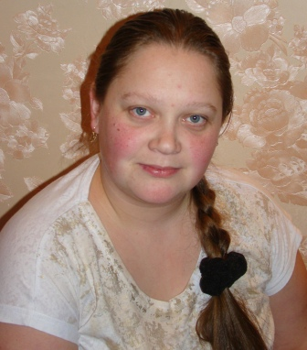
Новикова Ольга Анатольевна
Воспитатель МАДОУ
д/с № 135

Slide 2
В гостях у сказки «КУРОЧКА РЯБА»

Slide 3
Цель: Продолжать знакомить детей с русской народной сказкой «Курочка Ряба»
Задачи:
Образовательные: Формировать положительную установку на участие в образовательной деятельности;
Обучающие: Учить различать желтый и белый цвета; развивать моторику рук; способствовать двигательной активности, развивать координацию речи с движениями;
Воспитательные: Развивать игровые навыки, воспитывать аккуратность и осторожность; способствовать двигательной активности детей, развивать игровые навыки и произвольность поведения;

Slide 4
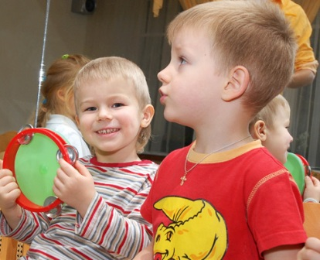
I часть. ПРИВЕТСТВИЕ. ИГРА В БУБЕН
Поиграй Илюша в бубен
Мы в ладоши хлопать будем
Поиграй нам, поиграй
Оле бубен передай!

Slide 5
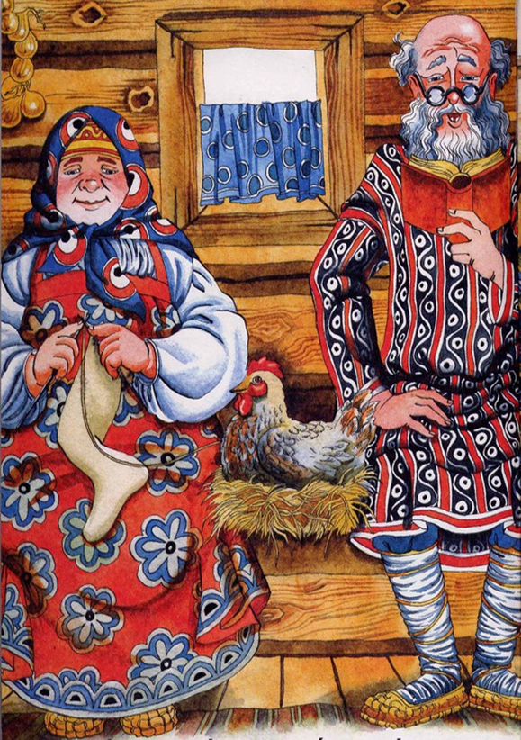
Загадка
Как то мышка –невеличка
На пол сбросила яичко.
Плачет баба плачет дед
Что за сказка? Дай ответ...

Slide 6
II часть ПРОСМОТР СЛАЙДОВ СКАЗКИ

Slide 7
Дед и баба били-били

Slide 8
Яичко и разбилось

Slide 9
Дед и баба плачут

Slide 10
СОРТИРОВКА
Курочка обещала снести еще яичко, и посмотрите вот сколько много яиц она снесла

Slide 11
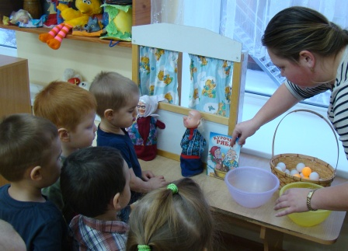
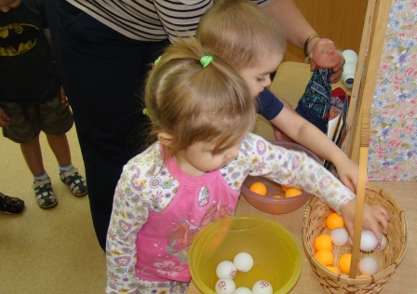
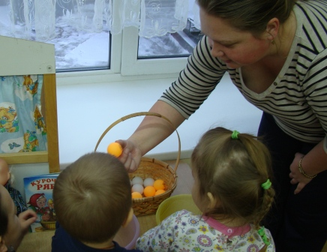

Slide 12
Игра: «Передай яичко»
Посмотрите, оно круглое и хрупкое и может разбиться, если его уронить. Поэтому обращаться с ним следует очень бережно. Мы с вами будем аккуратно передавать яйцо друг другу.

Slide 13
Пальчиковая гимнастика.
Возле птичника забор,
За забором – птичий двор.
Там большое оживленье –
Птицы в разном оперенье:
Серые индюшки, белые хохлатки,
Жёлтые цыплятки там играют в прятки,
Курочка-пеструшка. -
В курятнике живёт,
Курочка-пеструшка яички несёт.
Тук-тук-тук! – уже стучат.
Вот они, цыплятки!
И без устали пищат желтые ребятки.

Slide 14
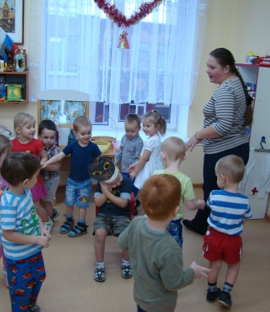
Игра «Цыплятки и кот».
Вышла курочка-хохлатка,
С нею желтые цыплятки,
Квохчет курочка: «Ко-ко!
Не ходите далеко.
На скамейке у дорожки
Улеглась и дремлет кошка».
Кошка глазки открывает
И цыпляток догоняет.

Slide 15
ИТОГ: в какую сказку играли? Кого встретили? Что делали? Что понравилось?

